Slide 1


Trường tiểu học bồ đề
CHÀO MỪNG QUÝ THẦY CÔ ĐẾN DỰ GIỜ
MÔN MĨ THUẬT
PHÒNG GIÁO DỤC VÀ ĐÀO TẠO QUẬN LONG BIÊN
TRƯỜNG TIỂU HỌC THẠCH BÀN A
CHÀO MỪNG QUÝ THẦY CÔ VỀ DỰ GIỜ
MÔN MĨ THUẬT
Lớp: 5A5
THẠCH BÀN A
Giáo viên mĩ thuật: Trương Thị Thu Huyền

Slide 2
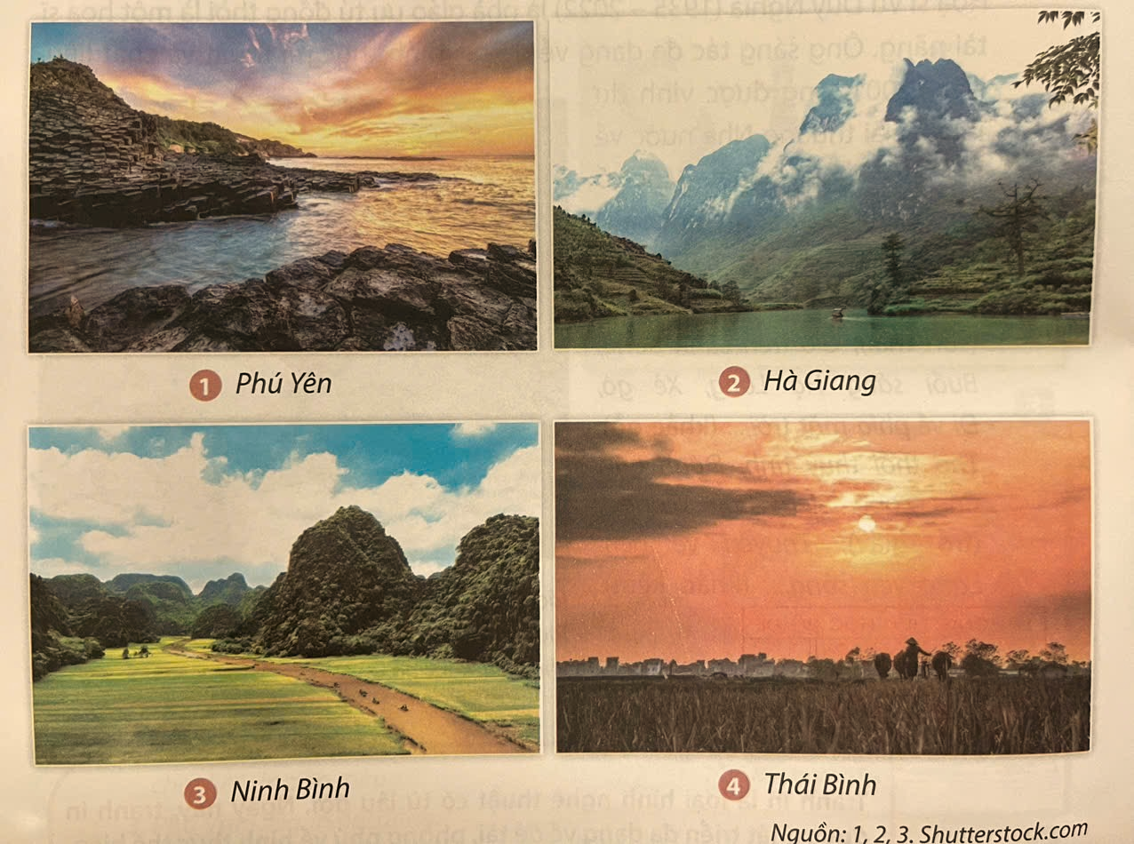
Chủ đề 2: Thiên nhiên tươi đẹp
Bài 2: Những sắc màu thiên nhiên (Tiết1)

Slide 3

YÊU CẦU CẦN ĐẠT
- Nắm được cách kết hợp màu sắc với cảnh vật thể hiện không gian, sự vui tươi, nhộn nhịp trong tranh.
- Chỉ ra được nét, hình, màu thể hiện không khí vui tươi trong bài vẽ.
- Vẽ được bức tranh thể hiện một góc cảnh ở trường với các hoạt động của HS.
- Chia sẻ được giới thiệu được sản phẩm tạo hình.

Slide 4

1. Khám phá:

Slide 5
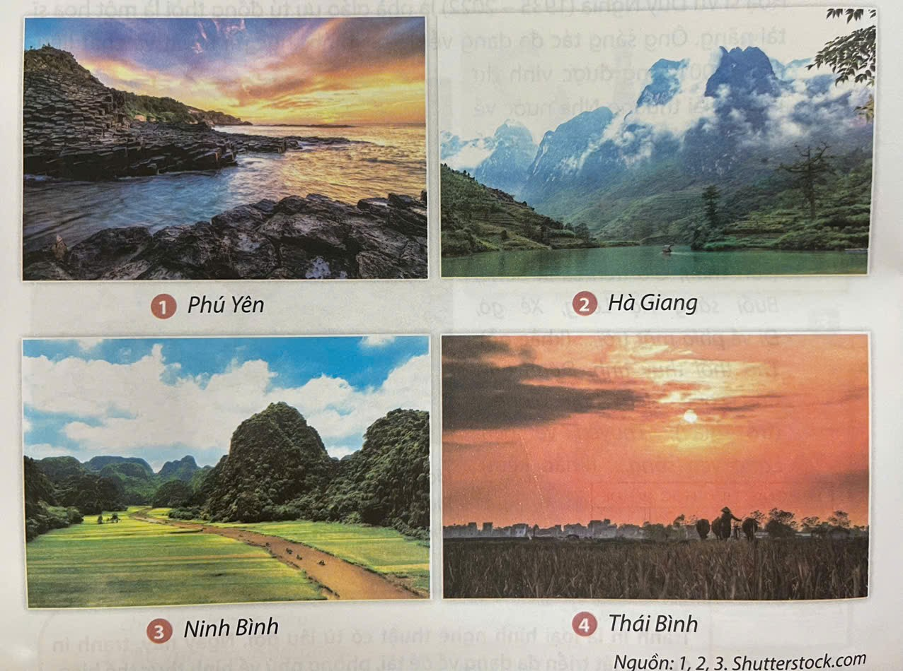
1
Phú Yên
2
Hà Giang
3
Ninh Bình
4
Thái Bình

Slide 6
2. Kiến tạo kiến thức kĩ năng:

Slide 7
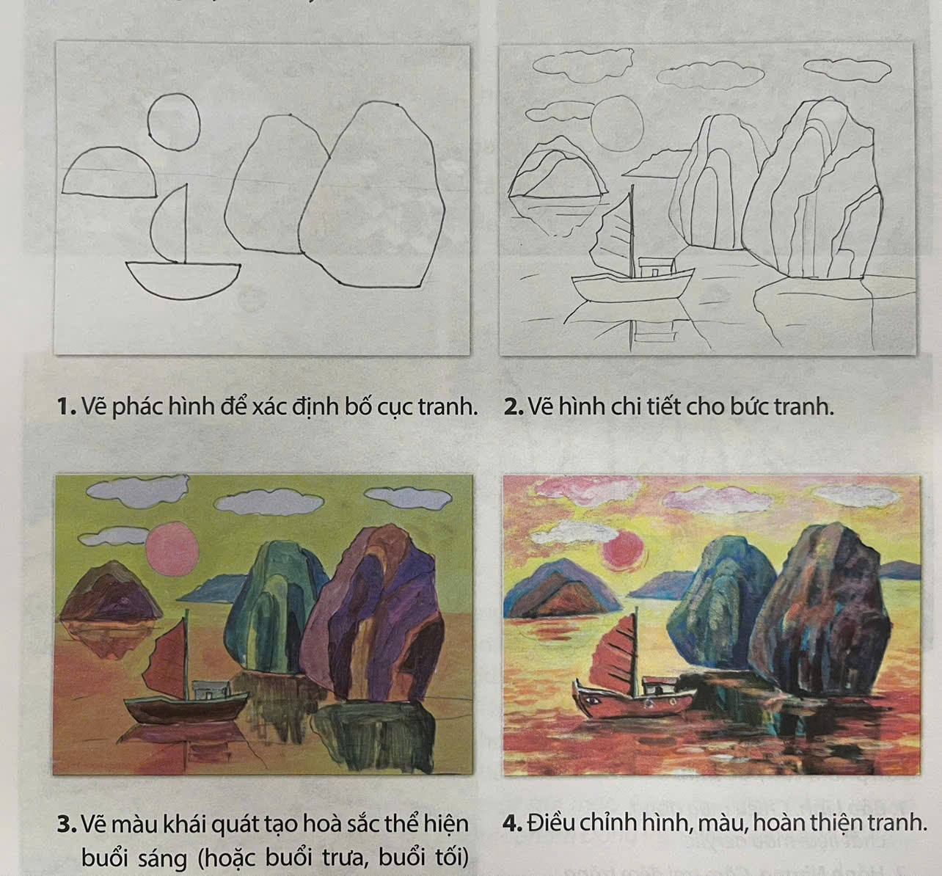
1. Vẽ phác hình để xác định bố cục tranh.
2. Vẽ chi tiết cho bức tranh.
3. Vẽ màu khái quát tạo hoà sắc thể hiện buổi sáng (hoặc buổi trưa, buổi tối) cho bức tranh.
4. Điều chỉnh hình, màu, hoàn thiện tranh.

Slide 8
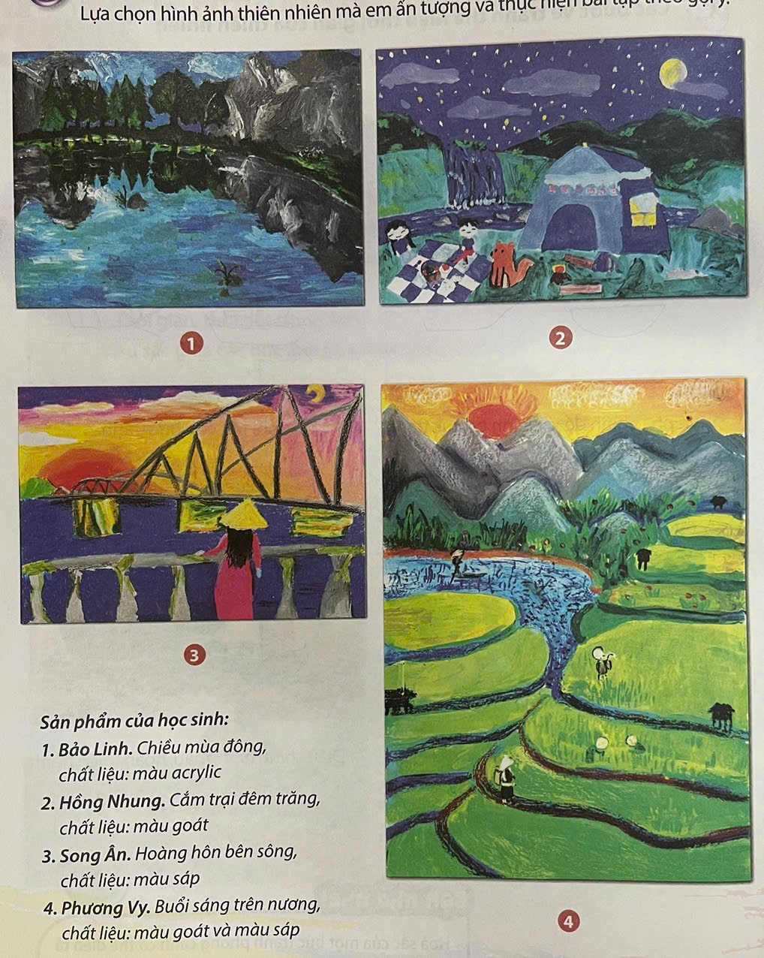
2. Cắm trại đêm trăng – Hồng Nhung
Chất liệu: màu goát
1. Chiều mùa đông – Bảo Linh
Chất liệu: màu acrylic

Slide 9
4. Buổi sáng trên nương – Phương Vy
Chất liệu: màu goat và màu sáp.
3. Hoàng hôn bên sông – Song Ân
Chất liệu: màu sáp.

Slide 10
3. Thực hành:

Slide 11
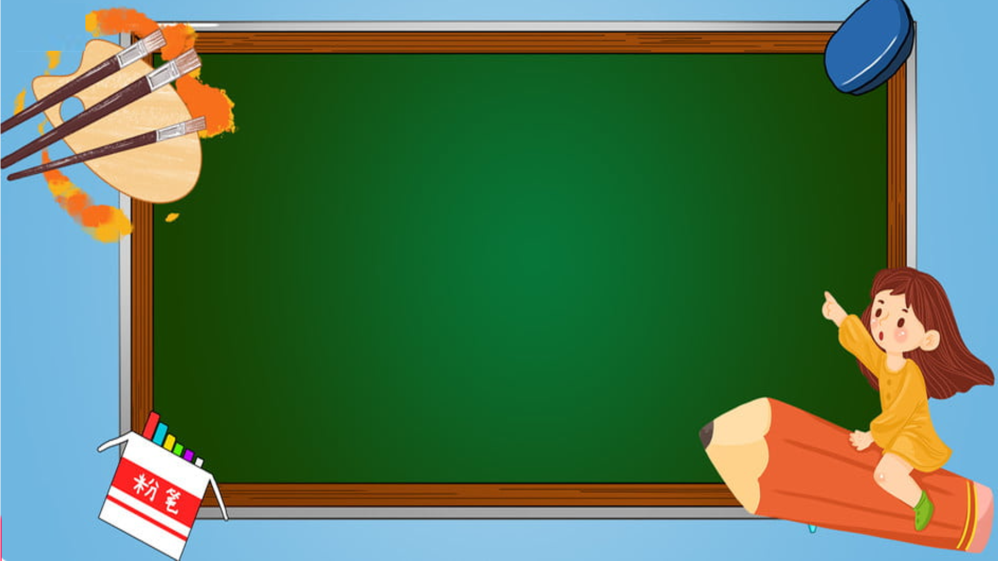
Vẽ tranh
Thể hiện thời gian của thiên nhiên

Slide 12
4. Nhận xét, đánh giá:

Slide 13

Tiết học đến đây là kết thúc!
HẸN
GẶP
LẠI
XIN
CHÀO

